Slide 1






ỨNG DỤNG LẬP TRÌNH TUYẾN TÍNH TRONG TIẾP THỊ, TÀI CHÍNH VÀ QUẢN LÝ HOẠT ĐỘNG
CHƯƠNG 9

Slide 2

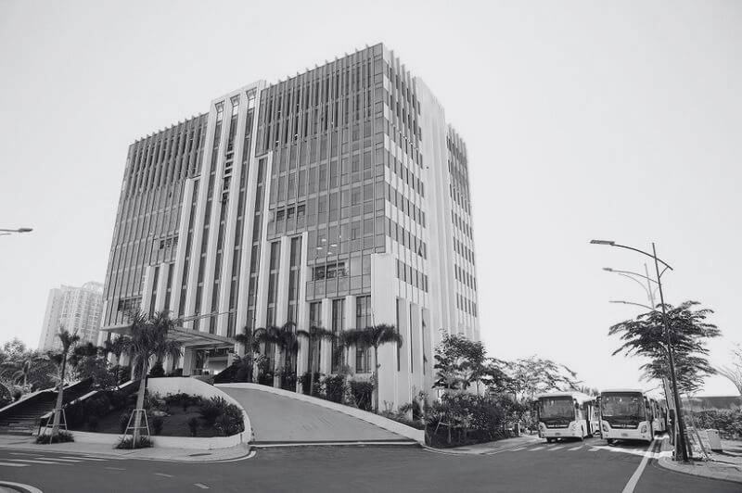


NỘI DUNG HÔM NAY
9.1
ỨNG DỤNG TIẾP THỊ
Lựa chọn phương tiện truyền thông - Nghiên cứu tiếp thị
9.2
ỨNG DỤNG TÀI CHÍNH
Lựa chọn danh mục đầu tư - Lập kế hoạch tài chính
9.3
ỨNG DỤNG QUẢN LÝ VẬN HÀNH
Quyết định thực hiện/mua - Lập kế hoạch sản xuất - Phân công lực lượng lao động - Vấn đề pha trộn

Slide 3

9.1. ỨNG DỤNG TIẾP THỊ
Lựa chọn phương tiện truyền thông Nghiên cứu tiếp thị
Lập trình tuyến tính là một trong những phương pháp định lượng hiệu quả nhất trong việc ra quyết định. Các ứng dụng đã được báo cáo trong hầu hết các ngành công nghiệp, bao gồm lập kế hoạch sản xuất, lựa chọn phương tiện truyền thông, lập kế hoạch tài chính, lập ngân sách vốn, thiết kế chuỗi cung ứng, hỗn hợp sản phẩm, nhân sự và pha trộn.

Slide 4

9.1. ỨNG DỤNG TIẾP THỊ
Lựa chọn phương tiện truyền thông Nghiên cứu tiếp thị
Marathon Oil Corporation (tập đoàn dầu khí toàn cầu có trụ sở chính tại Houston, Texas, Hoa Kỳ).Tập trung vào việc tìm kiếm, khai thác và sản xuất dầu và khí tự nhiên. Marathon Oil Corporation sử dụng phương pháp lập trình tuyến tính quy mô lớn để giải quyết các vấn đề liên quan tới lập kế hoạch tài chính nhằm giảm chi phí và tối ưu hóa lợi nhuận

Slide 5




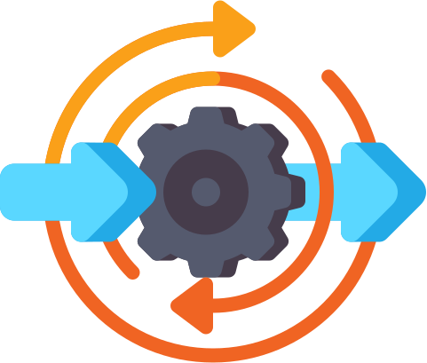


ĐỐI MẶT - MỤC TIÊU
Phát triển một mô hình lập kế hoạch tiếp thị
Sử dụng trong việc giải quyết các vấn đề của việc lên kế hoạch, tính đến doanh số bán hàng
Xác định nhà máy lọc dầu nào sẽ cung cấp cho trạm nào
Mục tiêu của mô hình là giảm thiểu chi phí đáp ứng một cấu trúc nhu cầu nhất định, được sử dụng để giải quyết nhiều vấn đề quy hoạch khác nhau
Xác định các sản phẩm nên được vận chuyển qua đường ống, tàu barge (tàu đáy phẳng) hay tàu chở dầu để giảm thiểu chi phí
Với doanh số hàng ngày khoảng 10 triệu gallon sản phẩm nhẹ tinh chế, việc tiết kiệm thậm chí một phần nghìn xu cho mỗi gallon có thể dẫn đến tiết kiệm lâu dài.
Điều kiện Nhu cầu sản phẩm phải được đáp ứng, và không được vượt quá khả năng cung cấp của từng nhà máy lọc dầu

Slide 6

LỰA CHỌN PHƯƠNG TIỆN TRUYỀN THÔNG
  Ứng dụng trong việc lựa chọn phương tiện truyền thông của lập trình tuyến tính được thiết kế để giúp người quản lý tiếp thị phân bổ ngân sách quảng cáo cố định cho các phương tiện quảng cáo khác nhau.
  Trong các ứng dụng này, mục tiêu là tối đa hóa phạm vi tiếp cận, tần suất và suất và chất lượng tiếp xúc với quảng cáo.

Slide 7

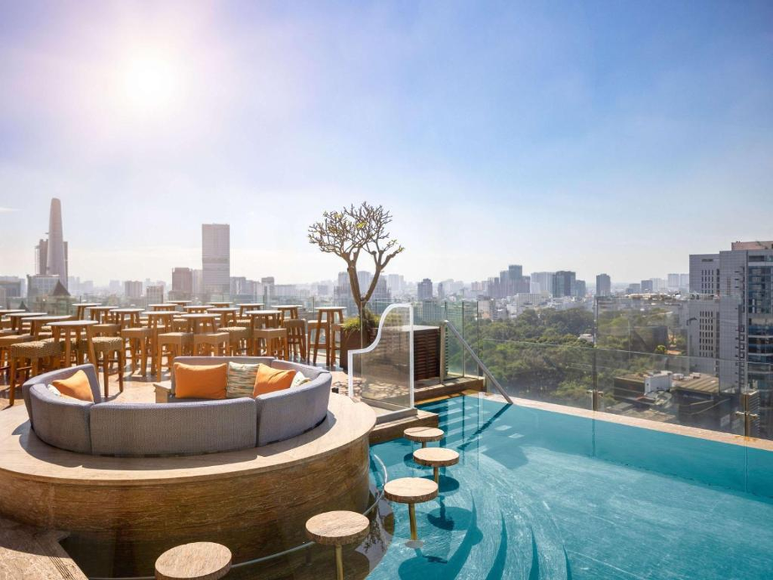

Công ty Cổ phần Phát triển Relax-and-Enjoy đang phát triển một cộng đồng ven hồ tại một hồ thuộc sở hữu tư nhân. Thị trường sơ cấp cho các lô đất ven hồ và nhà ở bao gồm tất cả các gia đình có thu nhập trung bình và cao trong vòng khoảng 100 dặm của sự phát triển. Relax-and-Enjoy đã thuê công ty quảng cáo của Boone, Phillips và Jackson (BP &J) để thiết kế chiến dịch quảng cáo.

Slide 8


Sau khi xem xét các phương tiện quảng cáo có thể và thị trường cần bao phủ, BP&J đã khuyến nghị rằng quảng cáo của tháng đầu tiên nên được giới hạn ở năm phương tiện truyền thông.Vào cuối tháng, BP&J sẽ đánh giá lại chiến lược của mình dựa trên kết quả của tháng. Đánh giá chất lượng được đo bằng đơn vị chất lượng tiếp xúc, một thước đo giá trị tương đối của một quảng cáo trên mỗi phương tiện. Thước đo này, dựa trên kinh nghiệm của BP&J trong ngành quảng cáo, tính đến các yếu tố như nhân khẩu học của khán giả (tuổi tác, thu nhập và trình độ học vấn của khán giả tiếp cận), hình ảnh được trình bày và chất lượng của quảng cáo.

Slide 9
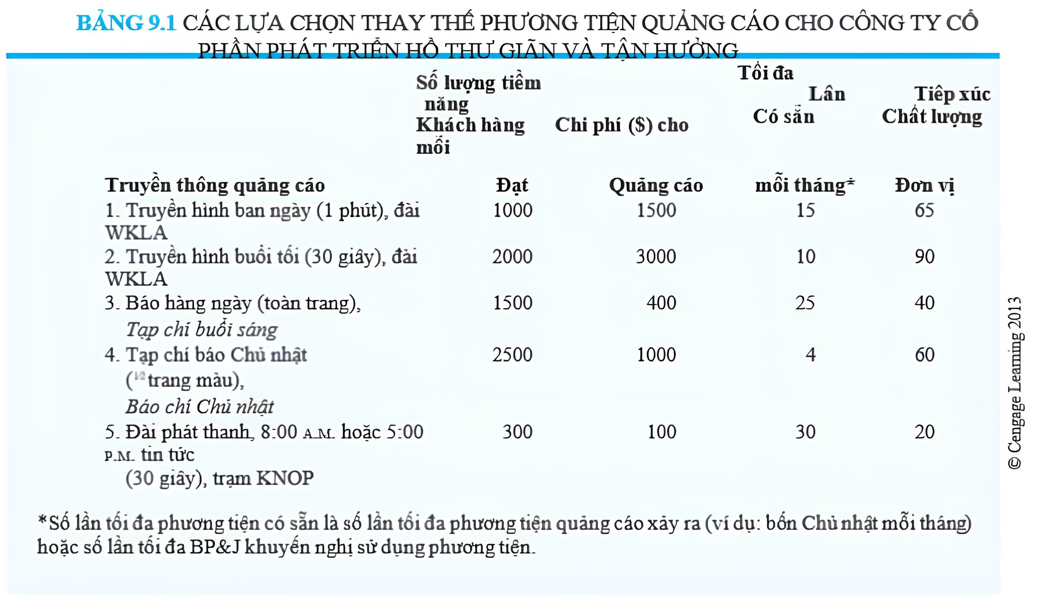

Slide 10

Relax-and-Enjoy đã cung cấp cho BP&J :
Ngân sách : 30.000 USD ( chiến dịch của tháng đầu tiên )
Ngoài ra, Relax-and-Enjoy đã đặt ra các hạn chế sau về cách BP&J phân bổ ngân sách:
  Ít nhất phải sử dụng 10 quảng cáo trên truyền hình
  Ít nhất phải tiếp cận 50.000 khách hàng tiềm năng
  Không được chi nhiều hơn 18.000 USD cho quảng cáo trên truyền hình

Slide 11
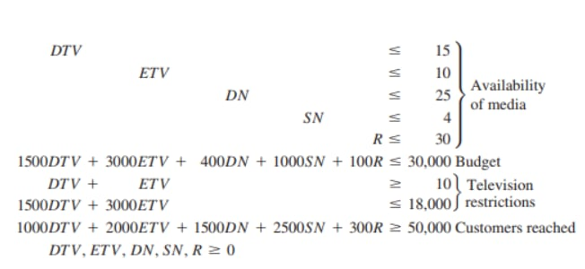
Áp dụng quy hoạch tuyến tính, xác định biến quyết định
DTV - Sổ lần quảng cáo trên TV ban ngày
ETV - Số lần quảng cáo trên TV buối tối
DN - Số lần quảng cáo trên báo tờ hàng ngày
SN - Số lần quảng cáo trên tạp chí Chủ nhật cuối tuần
R - Số lần quảng cáo trên radio
Xây dựng các ràng buộc cho mô hình dựa trên thông tin đã cho:
65(10)+90(0)+40(25)+60(2)+20(30)=2370
Xác định Hàm mục tiêu:
Max 65DTV + 90FTV + 40DN + 60SN + 20R
61.500 ≥ 50.000

Slide 12
TÓM TẮT
1. Mô hình lựa chọn phương tiện truyền thông yêu cầu đánh giá chủ quan về chất lượng tiếp xúc của các phương tiện thay thế. Các nhà quản trị marketing có thể có dữ liệu phong phú về chất lượng tiếp xúc, nhưng các hệ số cuối cùng được sử dụng trong hàm mục tiêu cũng có thể bao gồm các yếu tố dựa chủ yếu vào phán đoán của nhà quản trị.
2. Mô hình lựa chọn phương tiện truyền thông được trình bày trong phần này sử dụng chất lượng tiếp xúc làm hàm mục tiêu và đặt một ràng buộc về số lượng khách hàng tiếp cận. Một cách định dạng khác cho bài toán này là sử dụng số lượng khách hàng tiếp cận làm hàm mục tiêu và thêm một ràng buộc chỉ ra mức chất lượng tiếp xúc tối thiểu cần thiết cho kế hoạch truyền thông.

Slide 13

NGHIÊN CỨU TIẾP THỊ
  Các công ty nghiên cứu tiếp thị để tìm hiểu về đặc điểm, thái độ và sở thích của người tiêu dùng.
  Các dịch vụ điển hình mà một công ty nghiên cứu tiếp thị cung cấp bao gồm thiết kế nghiên cứu, thực hiện khảo sát thị trường, phân tích dữ liệu thu thập được và cung cấp các báo cáo tổng hợp cùng với các khuyến nghị cho khách hàng.

Slide 14


MARKET SURVEY INC. (MSI)
là công ty chuyên đánh giá phản ứng của người tiêu dùng đối với các sản phẩm, dịch vụ và chiến dịch quảng cáo mới. Họ được 1 công ty khách hàng yêu cầu hỗ trợ trong việc xác định phản ứng của người tiêu dùng đối với một sản phẩm gia dụng mới được tiếp thị.Trong cuộc họp với khách hàng, MSI đồng ý thực hiện các cuộc phỏng vấn trực tiếp từ gia đình này sang gia đình khác để thu thập phản hồi từ các hộ gia đình có trẻ em và các hộ gia đình không có trẻ em. Thêm vào đó, MSI đồng ý thực hiện các cuộc phỏng vấn cả ban ngày lẫn ban đêm
HỢP ĐỒNG CỦA KHÁCH HÀNG YÊU CẦU MSI THỰC HIỆN 1000 CUỘC PHỎNG VẤN THEO CÁC YÊU CẦU SAU:
  Phỏng vấn ít nhất 400 hộ gia đình có trẻ em.
  Phỏng vấn ít nhất 400 hộ gia đình không có trẻ em.
  Tổng số hộ gia đình được phỏng vấn vào buổi tối ít nhất phải bằng số hộ gia đình được phỏng vấn vào ban ngày.
  Ít nhất 40% số cuộc phỏng vấn đối với các hộ gia đình có trẻ em phải được thực hiện vào buổi tối.
  Ít nhất 60% số cuộc phỏng vấn đối với các hộ gia đình không có trẻ em phải được thực hiện vào buổi tối.

Slide 15

Vì các cuộc phỏng vấn cho các hộ gia đình có trẻ em mất thời gian nhiều hơn và người phỏng vấn buổi tối cũng được trả nhiều hơn người phỏng vấn ban ngày, vậy nên chi phí sẽ thay đổi theo từng loại phỏng vấn. Dựa trên các nghiên cứu trước đây, ước tính chi phí phỏng vấn như sau =>
  480 cuộc phỏng vấn vào ban ngày
  520 cuộc phỏng vấn vào ban đêm
  Các hộ gia đình có trẻ em sẽ được thực hiện 400 cuộc phỏng vấn
  Các hộ gia đình không có trẻ em sẽ được thực hiện 600 cuộc phỏng vấn

Slide 16
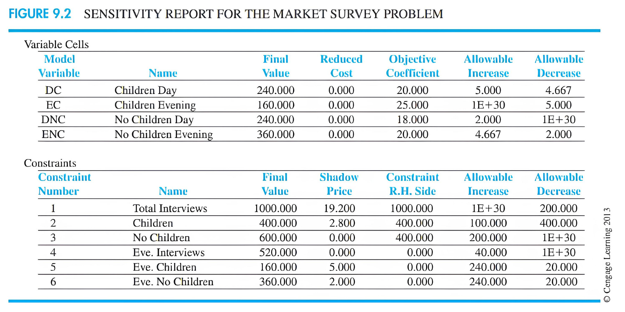
PHÂN TÍCH ĐỘ NHẠY ĐƯỢC CHỌN TỪ HÌNH 9.2 CHO THẤY GIÁ MỜ (SHADOW PRICE) LÀ 19.200 CHO RÀNG BUỘC TỔNG SỐ CUỘC PHỎNG VẤN. ĐIỀU NÀY CHO THẤY RẰNG CHI PHÍ PHỎNG VẤN TỔNG CỘNG SẼ TĂNG THÊM $19.20 NẾU SỐ LƯỢNG CUỘC PHỎNG VẤN TĂNG TỪ 1000 LÊN 1001. DO ĐÓ, $19.20 LÀ CHI PHÍ GIA TĂNG ĐỂ CÓ THÊM CUỘC PHỎNG VẤN. NÓ CŨNG LÀ KHOẢN TIẾT KIỆM CÓ THỂ ĐẠT ĐƯỢC NẾU GIẢM SỐ LƯỢNG CUỘC PHỎNG VẤN TỪ 1000 XUỐNG 999.
VỚI GIẢI PHÁP NÀY, 400 HỘ GIA ĐÌNH CÓ TRẺ EM ĐƯỢC PHỎNG VẤN VÀ ĐÃ VƯỢT QUÁ YÊU CẦU TỐI THIỂU VỀ SỐ HỘ GIA ĐÌNH KHÔNG CÓ TRẺ EM LÀ 200. (600 SO VỚI YÊU CẦU TỐI THIỂU LÀ 400). GIÁ MỜ 5.000 Ở RÀNG BUỘC THỨ NĂM CHO THẤY NẾU CẦN PHỎNG VẤN THÊM MỘT HỘ GIA ĐÌNH (CÓ TRẺ EM) VÀO BUỔI TỐI SO VỚI YÊU CẦU TỐI THIỂU, CHI PHÍ PHỎNG VẤN TỔNG CỘNG SẼ TĂNG THÊM $5.00. TƯƠNG TỰ, VỚI RÀNG BUỘC THỨ SÁU CHO THẤY VIỆC YÊU CẦU MỘT HỘ GIA ĐÌNH (KHÔNG CÓ TRẺ EM NỮA ĐƯỢC PHỎNG VẤN VÀO BUỔI TỐI SẼ LÀM TĂNG CHI PHÍ THÊM $2.00

Slide 17







9.2 ỨNG DỤNG TÀI CHÍNH
UNIQUE SELLING PROPOSITION
Lập trình tuyến tính có thể được áp dụng trong các tình huống vấn đề
NHẬN VỐN
LẬP KẾ HOẠCH TÀI CHÍNH
PHÂN BỔ TÀI SẢN
LỰA CHỌN DANH MỤC ĐẦU TƯ
QUYẾT ĐỊNH THỰC HIỆN HOẶC MUA

Slide 18




Lựa chọn danh mục đầu tư
  Người quản lý tài chính phải chọn các khoản đầu tư cụ thể - ví dụ, cổ phiếu và trái phiếu - từ nhiều nguồn đầu tư thay thế.
Chức năng khách quan cho các vấn đề lựa chọn danh mục đầu tư thường là tối đa hóa lợi nhuận kỳ vọng hoặc giảm thiểu rủi ro
Phản ánh các hạn chế về loại hình đầu tư được phép, luật pháp tiểu bang, chính sách company, rủi ro tối đa cho phép
Được xây dựng và giải quyết bằng nhiều kỹ thuật lập trình toán học
Mục tiêu xây dựng và giải quyết vấn đề lựa chọn danh mục đầu tư như một chương trình tuyến tính

Slide 19

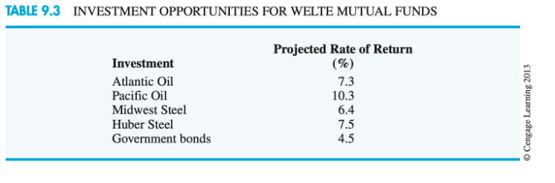
Welte vừa kiếm được 100.000 đô la bằng cách chuyển đổi trái phiếu công nghiệp thành tiền mặt và hiện đang tìm kiếm các cơ hội đầu tư khác cho các quỹ này. Dựa trên các khoản đầu tư hiện tại của Welte, nhà phân tích tài chính hàng đầu của công ty khuyến nghị rằng tất cả các khoản đầu tư mới nên được thực hiện trong ngành dầu mỏ, trong ngành thép hoặc trái phiếu chính phủ. Cụ thể, nhà phân tích đã xác định năm cơ hội đầu tư và dự đoán tỷ lệ lợi nhuận hàng năm của họ. Các khoản đầu tư và tỷ lệ hoàn vốn được thể hiện trong Bảng 9.3
A = đô la đầu tư vào Atlantic Oil
P = đô la đầu tư vào Pacific Oil
M = đô la đầu tư vào Midwest Steel
H = đô la đầu tư vào Huber Steel
G = đô la đầu tư vào trái phiếu chính phủ
Hàm mục tiêu để tối đa hóa tổng lợi nhuận cho danh mục đầu tư như sau:
Max 0,073A + 0,103P + 0,064M + 0,075H + 0,045G

Slide 20
Welte vừa kiếm được 100.000 đô la bằng cách chuyển đổi trái phiếu công nghiệp thành tiền mặt và hiện đang tìm kiếm các cơ hội đầu tư khác cho các quỹ này. Dựa trên các khoản đầu tư hiện tại của Welte, nhà phân tích tài chính hàng đầu của công ty khuyến nghị rằng tất cả các khoản đầu tư mới nên được thực hiện trong ngành dầu mỏ, trong ngành thép hoặc trái phiếu chính phủ. Cụ thể, nhà phân tích đã xác định năm cơ hội đầu tư và dự đoán tỷ lệ lợi nhuận hàng năm của họ. Các khoản đầu tư và tỷ lệ hoàn vốn được thể hiện trong Bảng 9.3
Ràng buộc chỉ định đầu tư của 100.000 đô la có sẵn là
A + P + M + H + G = 100.000
Cuối cùng, hạn chế mà Pacific Oil không thể chiếm hơn 60% tổng số vốn đầu tư của ngành công nghiệp dầu mỏ là
P ≤ 0.60(A+ P) hoặc -0,60A + 0,40P ≤ 0
Các yêu cầu mà cả ngành dầu mỏ và ngành thép đều không nhận được nhiều hơn $ 50,000
A + P ≤ 50.000
M + H ≤ 50.000
Yêu cầu trái phiếu chính phủ ít nhất 25% đầu tư ngành thép được thể hiện như sau:
G ≥ 0.25(M + H) hoặc -0,25 - 0,25H + G ≥ 0

Slide 21
Welte vừa kiếm được 100.000 đô la bằng cách chuyển đổi trái phiếu công nghiệp thành tiền mặt và hiện đang tìm kiếm các cơ hội đầu tư khác cho các quỹ này. Dựa trên các khoản đầu tư hiện tại của Welte, nhà phân tích tài chính hàng đầu của công ty khuyến nghị rằng tất cả các khoản đầu tư mới nên được thực hiện trong ngành dầu mỏ, trong ngành thép hoặc trái phiếu chính phủ. Cụ thể, nhà phân tích đã xác định năm cơ hội đầu tư và dự đoán tỷ lệ lợi nhuận hàng năm của họ. Các khoản đầu tư và tỷ lệ hoàn vốn được thể hiện trong Bảng 9.3
Bằng cách thêm các hạn chế không tiêu cực, chúng tôi có được mô hình lập trình tuyến tính hoàn chỉnh cho vấn đề đầu tư Quỹ tương hỗ Welte:
Tối đa s.t.
A + P + M + H + G = 100.000 Tiền sẵn có
A + P ≤ 50.000 Tối đa ngành dầu
M + H ≤ 50.000 Tối đa ngành thép
-0,25 - 0,25H + G ≥ 0 Trái phiếu chính phủ tối thiểu
-0,60A + 0,40P ≤ 0 Pacific Oil ràng buộc Pacific oil

Slide 22
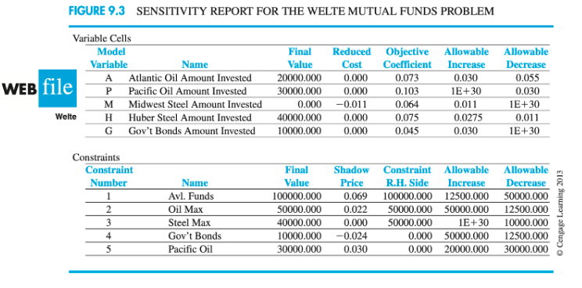

Slide 23

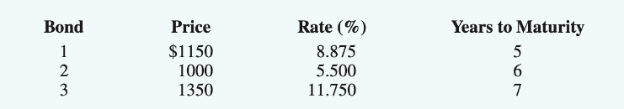
  Tập đoàn Hewlitt đã thiết lập một chương trình nghỉ hưu sớm như một phần của việc tái cấu trúc công ty. Kết thúc thời gian đăng ký tự nguyện, 68 người lao động đã chọn nghỉ hưu sớm. Do kết quả của việc nghỉ hưu sớm này, công ty phải chịu các nghĩa vụ sau trong tám năm tới:
Lập kế hoạch tài chính
  Thủ quỹ của công ty phải xác định số tiền phải được dành ra ngày hôm nay để đáp ứng các nghĩa vụ tài chính tám năm khi đến hạn. Kế hoạch tài chính cho chương trình tái lốp xe bao gồm các khoản đầu tư vào trái phiếu chính phủ cũng như tiết kiệm. Các khoản đầu tư trong trái phiếu chính phủ được giới hạn trong ba lựa chọn
  Chương trình tuyến tính tìm ra một kế hoạch mở rộng tối ưu bằng cách tính đến hàng tồn kho, năng lực, sản xuất và hạn chế ngân sách.

Slide 24
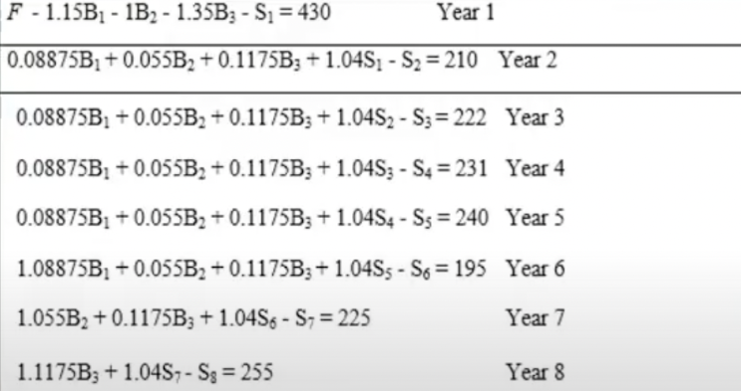
F = tổng số đô la cần thiết để đáp ứng nghĩa vụ tám năm của kế hoạch nghỉ hưu
B1 = đơn vị trái phiếu 1 mua vào đầu năm 1
B2 = đơn vị trái phiếu 2 mua vào đầu năm 1
B3 = đơn vị trái phiếu 3 mua vào đầu năm 1
Si = số tiền được đặt trong khoản tiết kiệm vào đầu năm i cho i = 1, . . . , 8
Trái phiếu chính phủ có mệnh giá 1000 đô la, có nghĩa là ngay cả với các mức giá khác nhau, mỗi trái phiếu phải trả 1000 đô la khi đáo hạn. Tỷ lệ hiển thị dựa trên mệnh giá. Với mục đích lập kế hoạch, thủ quỹ giả định rằng bất kỳ khoản tiền nào không đầu tư vào trái phiếu sẽ được đưa vào tiết kiệm và kiếm lãi với lãi suất hàng năm là 4%.
Lập kế hoạch tài chính
  Chương trình tuyến tính tìm ra một kế hoạch mở rộng tối ưu bằng cách tính đến hàng tồn kho, năng lực, sản xuất và hạn chế ngân sách.

Slide 25
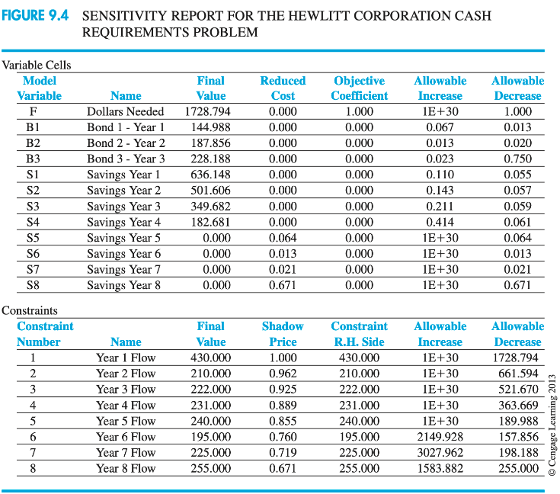
Giải pháp tối ưu (optimal solution) và bảng phân tích độ nhạy (sensitivity report) thực hiện trên Excel được thể hiện trong hình 9.4
Lập kế hoạch tài chính
  Chương trình tuyến tính tìm ra một kế hoạch mở rộng tối ưu bằng cách tính đến hàng tồn kho, năng lực, sản xuất và hạn chế ngân sách.

Slide 26
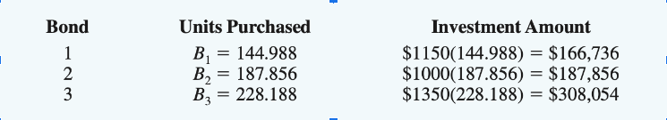
Sử dụng giá hiện tại của $ 1150, $ 1000 và $ 1350 cho mỗi trái phiếu, tương ứng, chúng ta có thể tóm tắt các khoản đầu tư ban đầu vào ba trái phiếu như sau:
Lập kế hoạch tài chính
  Chương trình tuyến tính tìm ra một kế hoạch mở rộng tối ưu bằng cách tính đến hàng tồn kho, năng lực, sản xuất và hạn chế ngân sách.
  Giải pháp tối ưu trong Hình 9.4 cho thấy các biến quyết định S1, S2, S3 và S4 đều lớn hơn 0, cho thấy rằng các khoản đầu tư vào tiết kiệm là cần thiết trong mỗi bốn năm đầu tiên. Tuy nhiên, lãi suất từ trái phiếu cộng với thu nhập đáo hạn trái phiếu sẽ đủ để trang trải các yêu cầu tiền mặt của chương trình hưu trí trong năm 5 đến năm 8.

Slide 27


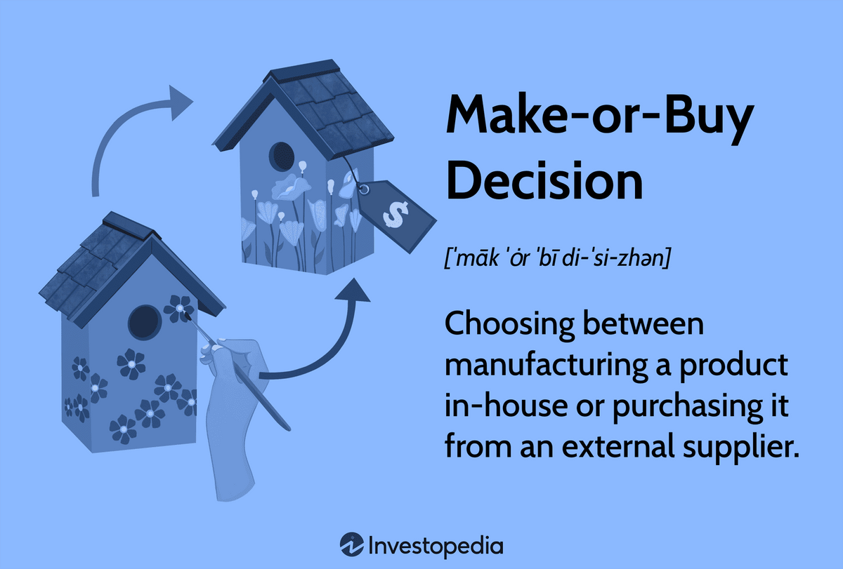

9.3 ỨNG DỤNG QUẢN LÝ VẬN HÀNH
Quyết định thực hiện hoặc mua
01. Khái niệm
  Quyết định tự sản xuất hay mua ngoài là hành động doanh nghiệp lựa chọn giữa việc tự sản xuất sản phẩm hoặc mua từ nhà cung cấp bên ngoài.
A MAKE-OR-BUY DECISION
  Quyết định tự sản xuất hay mua ngoài so sánh chi phí và lợi ích doanh nghiệp tự sản xuất so với việc thuê một nhà cung cấp bên ngoài (mua và lưu trữ các mặt hàng).
02. Ứng dụng LP (Linear Programming)
Lập trình tuyến tính giúp tối ưu hóa quy trình ra quyết định dựa trên các ràng buộc về chi phí, nguồn lực và công suất.
03

Slide 28
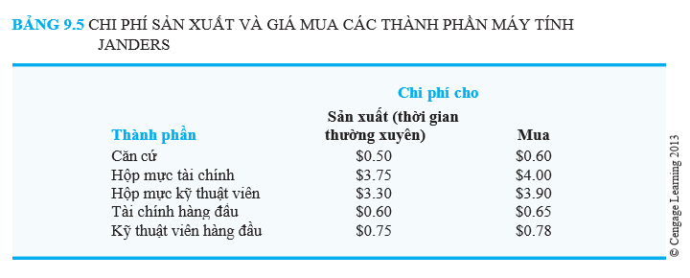
Trang 374
  Nếu chi phí sản xuất nhỏ hơn giá mua, doanh nghiệp có thể xem xét việc tự sản xuất để tiết kiệm chi phí.
  Ngược lại, nếu chi phí sản xuất cao hơn, doanh nghiệp có thể cân nhắc việc mua từ bên ngoài để tối ưu hóa chi phí.

Slide 29
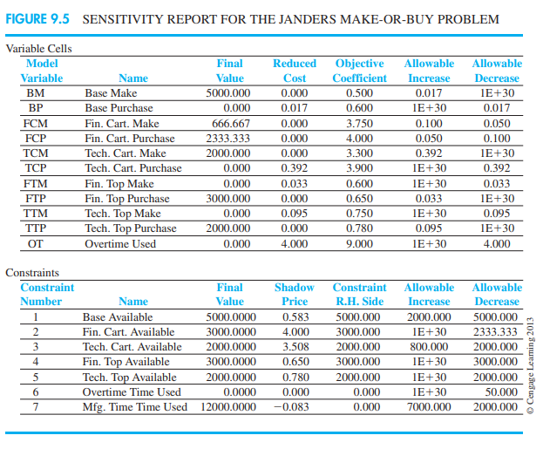
Biến quyết định:
  "Base Make" (BM) có giá trị 5000 ->Tổ chức chọn sản xuất 5000 đơn vị.
  "Base Purchase" (BP) là 0: Không mua đơn vị nào.
  Chi phí giảm của "BP" bằng 0, nghĩa là việc chọn hoặc không chọn phương án đó không thay đổi giá trị tổng thể.
Ràng buộc:
  Ràng buộc như "Base Available" (số lượng sản xuất được) có shadow price là 0.583 -> Tăng sản xuất thêm 1 đơn vị sẽ tăng lợi nhuận thêm 0.583.
Kết luận:
  Dựa trên báo cáo, tổ chức nên tự sản xuất các phần như cơ sở và bộ phận kỹ thuật vì chi phí mua không lợi hơn.

Slide 30


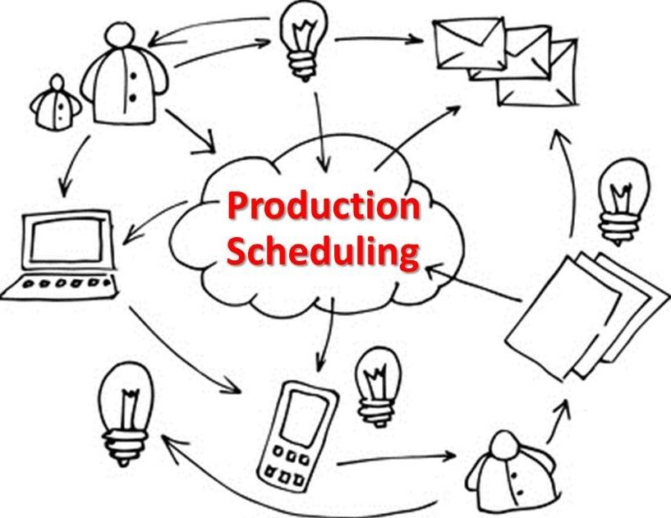

01. Khái niệm
9.3 ỨNG DỤNG QUẢN LÝ VẬN HÀNH
Lập kế hoạch sản xuất
Lập kế hoạch sản xuất là quá trình phân bổ nguồn lực (máy móc, lao động, nguyên liệu) để hoàn thành các công việc sản xuất trong khoảng thời gian nhất định, đảm bảo sử dụng tối ưu tài nguyên và đáp ứng thời hạn.
PRODUCTION SCHEDULING
02. Ứng dụng LP (Linear Programming)
LP có thể giúp tối ưu hóa quá trình lập kế hoạch sản xuất bằng cách giải quyết bài toán "tối ưu hóa đa mục tiêu". Điều này có nghĩa là LP sẽ xác định lịch trình sản xuất sao cho tối đa hóa năng suất, đồng thời tối thiểu hóa thời gian ngừng máy, chi phí nhân công và tồn kho.

Slide 31
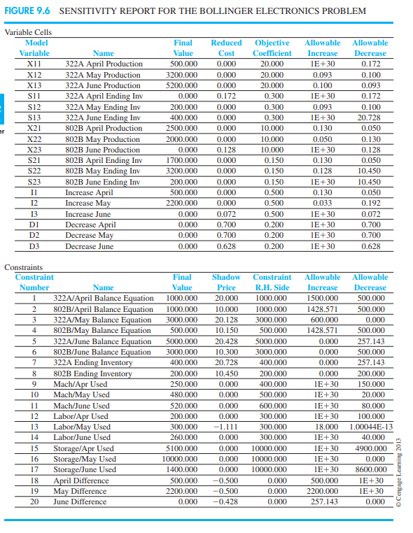
  Tối ưu hóa lượng sản xuất và tồn kho cho các sản phẩm trong các tháng khác nhau. Nó cho biết số lượng cần sản xuất, tồn kho cuối kỳ, và mức độ thay đổi mà không ảnh hưởng đến kế hoạch tổng thể.
  Các ràng buộc trong bảng đảm bảo rằng việc sản xuất không vượt quá khả năng máy móc, lao động và tồn kho. Người quản lý có thể sử dụng bảng này để điều chỉnh các yếu tố sản xuất nhằm đạt được mục tiêu tối ưu, như giảm chi phí hoặc tăng lợi nhuận, mà vẫn tuân thủ các giới hạn hiện có.

Slide 32


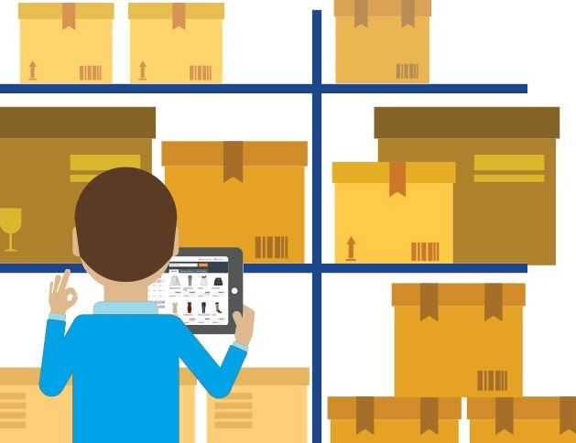

9.3 ỨNG DỤNG QUẢN LÝ VẬN HÀNH
Quản lý tồn kho
01. Khái niệm
Quản lý tồn kho là việc kiểm soát và tối ưu lượng hàng hóa tồn trữ để đảm bảo đủ hàng đáp ứng nhu cầu, trong khi giảm thiểu chi phí lưu kho và rủi ro hết hàng.
INVENTORY MANAGEMENT
02. Ứng dụng LP (Linear Programming)
LP giúp tối ưu hóa số lượng hàng tồn kho cần thiết, cân đối giữa chi phí lưu kho và chi phí đặt hàng. Điều này giúp doanh nghiệp duy trì mức tồn kho tối ưu, tránh bị gián đoạn sản xuất hoặc bán hàng.

Slide 33


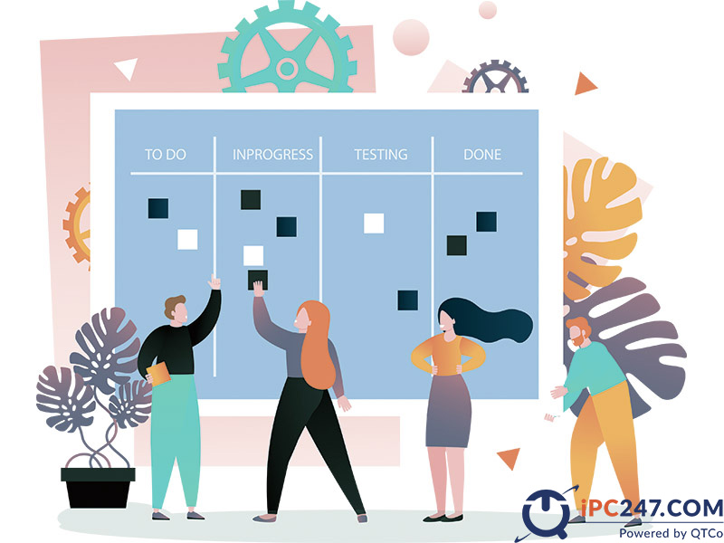
01. Khái niệm
9.3 ỨNG DỤNG QUẢN LÝ VẬN HÀNH
Lập kế hoạch công suất
Lập kế hoạch công suất là quá trình xác định và đảm bảo rằng doanh nghiệp có đủ công suất sản xuất để đáp ứng nhu cầu hiện tại và tương lai.
CAPACITY PLANNING
02. Ứng dụng LP (Linear Programming)
Lập trình tuyến tính giúp tối ưu hóa việc phân bổ công suất sản xuất giữa các nhà máy, đảm bảo mỗi nhà máy vận hành hiệu quả, đồng thời tránh tình trạng quá tải hoặc lãng phí công suất.

Slide 34



9.3 ỨNG DỤNG QUẢN LÝ VẬN HÀNH
Phân công lao động
WORKFORCE ASSIGNMENT
01. Khái niệm
+Là quá trình phân bổ và bố trí nhân lực vào các công việc hoặc dự án cụ thể dựa trên các kỹ năng, năng lực và nguồn lực hiện có.
+Mục tiêu là tối ưu hóa việc sử dụng nhân lực, đảm bảo công việc được thực hiện hiệu quả nhất, đồng thời đáp ứng được yêu cầu về thời gian và chất lượng.

Slide 35


9.3 ỨNG DỤNG QUẢN LÝ VẬN HÀNH
Phân công lao động
WORKFORCE ASSIGNMENT
02. Ứng dụng LP (Linear Programming)
  Mô hình Lập trình tuyến tính (Linear Programming) thường được sử dụng để tối ưu hóa quá trình phân bổ nhân lực, nhằm tìm ra phương án tối ưu với các ràng buộc về chi phí, thời gian và kỹ năng.
  Biến quyết định: Xác định người nào được giao việc nào.
  Ràng buộc: Ràng buộc về số lượng lao động, thời gian làm việc và nhu cầu công việc cụ thể.
  Hàm mục tiêu: Tối ưu hóa một chỉ tiêu nào đó như tổng chi phí hoặc thời gian hoàn thành công việc.

Slide 36

9.3 ỨNG DỤNG QUẢN LÝ VẬN HÀNH
Bài toán pha trộn
01. Khái niệm
BLENDING PROBLEMS
  Blending Problem là một dạng bài toán tối ưu hóa, trong đó mục tiêu là pha trộn các nguyên liệu khác nhau để tạo ra sản phẩm với chi phí thấp nhất, đồng thời thỏa mãn các yêu cầu cụ thể về chất lượng và số lượng.
  Loại bài toán này thường gặp trong các ngành sản xuất thực phẩm, hóa chất, năng lượng, hoặc luyện kim, nơi có nhiều thành phần nguyên liệu cần được pha trộn theo tỷ lệ nhất định để tạo ra sản phẩm cuối cùng.

Slide 37

9.3 ỨNG DỤNG QUẢN LÝ VẬN HÀNH
Bài toán pha trộn
BLENDING PROBLEMS
02. Ứng dụng LP (Linear Programming)
  Biến quyết định: Tỷ lệ hoặc số lượng của mỗi nguyên liệu cần pha trộn để đạt được sản phẩm cuối cùng.
  Hàm mục tiêu: Tối thiểu hóa chi phí nguyên liệu.
Ràng buộc: Các giới hạn về chất lượng (ví dụ: tỷ lệ chất đạm, chất béo) hoặc số lượng nguyên liệu có sẵn.

Slide 38
